Slide 1

CHÀO MỪNG CÁC CON ĐẾN VỚI TIẾT HỌC TRỰC TUYẾN
MÔN: LỊCH SỬ

Slide 2
Thứ , ngày tháng 3 năm 2022
Lịch sử:
Thành thị ở thế kỉ
XVI- XVII

Slide 3
KHỞI ĐỘNG:

Slide 4
Câu hỏi: Ai được phép đem cả gia đình vào Nam khẩn hoang lập làng, lập ấp?
A. Công nhân, thầy giáo.
B. Nông dân, quân lính.
C. Vua, quan.

Slide 5
Câu hỏi: Những người khẩn hoang được cấp những gì trong nửa năm đầu?
A. Dựng nhà cho dân khẩn hoang.
B. Cấp lương thực trong nửa năm và một số nông cụ cho dân khẩn hoang.
C. Cấp hạt giống cho dân gieo trồng.

Slide 6
Câu hỏi:Đoàn người khẩn hoang đã đi đến những đâu?
A. Họ đến vùng Phú Yên, Khánh Hòa
B. Họ đi đến Nam Trung Bộ, đến Tây Nguyên.
C. Họ đến cả đồng bằng sông Cửu Long ngày nay.
D. Tất cả những nơi trên đều có người đến khẩn hoang.

Slide 7
Câu hỏi: Cuộc khẩn hoang ở Đàng Trong đem lại kết quả gì?
A. Ruộng đất được khai phá, xóm làng được hình thành và phát triển.
B. Tình đoàn kết giữa các dân tộc ngày càng bền chặt.
C. Cả A và B đều đúng.

Slide 8
Thứ năm, ngày 24 tháng 3 năm 2022
Lịch sử:
Thành thị ở thế kỉ
XVI - XVII

Slide 9

Thành thị
là gì?

Slide 10
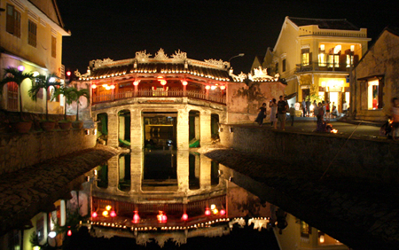
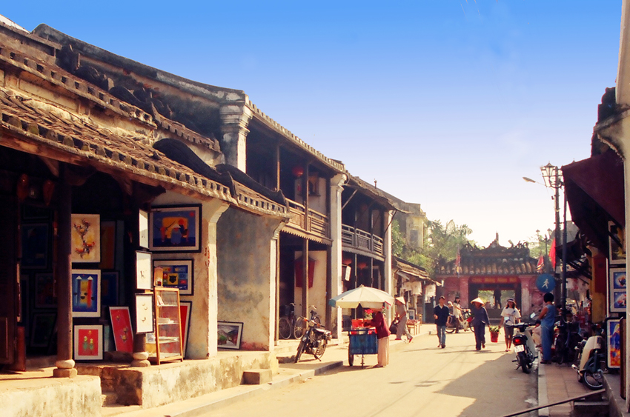
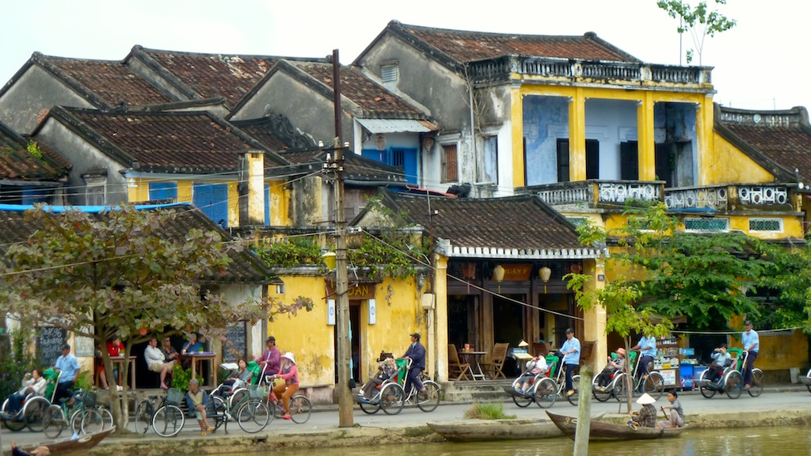
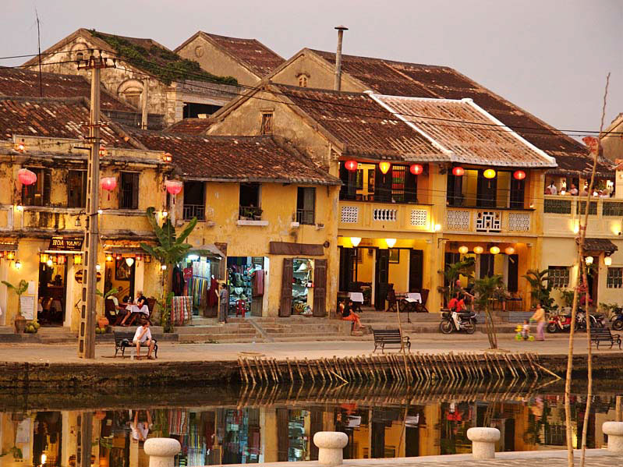

Slide 11
Trung tâm chính trị, quân sự.
Thành thị là
Nơi tập trung đông dân cư
Nơi có công nghiệp và thương nghiệp phát triển

Slide 12
Ở thế kỉ XVI- XVII, nước ta có những thành thị nào nổi tiếng?

Slide 13
Thành thị ở thế kỉ XVI -XVII
Thăng Long
(Hà Nội)
Phố Hiến
(Hưng Yên)
Hội An
(Quảng Nam)

Slide 14
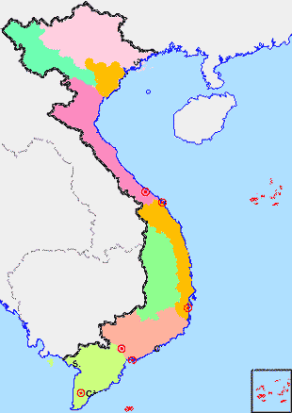
Quan sát và xác định vị trí của 3 thành thị Thăng Long, Phố Hiến, Hội An trên lược đồ.
Trung
Thành thị nào nằm ở Đàng Ngoài và thành thị nào nằm ở Đàng Trong.
Quốc
Thăng Long
Thăng Long
Phố Hiến
Phố Hiến
Lào
Vịnh Bắc Bộ
Sông Gianh
Hội An
Th¸i Lan
Hội An
Cam-pu-chia
LƯỢC ĐỒ CÁC THÀNH THỊ VIỆT NAM THẾ KỈ XVI- XVII

Slide 15
Thành thị ở thế kỉ XVI -XVII
Thăng Long
(Hà Nội)
Phố Hiến
(Hưng Yên)
Hội An
(Quảng Nam)
Đàng Ngoài
Đàng Trong

Slide 16
Dựa vào thông tin ở SGK hoàn thành thông tin sau:
Thành thị
 | Thăng Long | Phố Hiến | Hội An
Dân cư
Quy mô thành thị
Hoạt động buôn bán
Đặc điểm

Slide 17
 | Thăng Long | Phố Hiến | Hội An
Dân cư
Quy mô thành thị
Hoạt động buôn bán
Thành thị
Đặc điểm
Có nhiều dân nước ngoài như Trung Quốc, Hà Lan, Anh, Pháp
Là dân địa phương và các nhà buôn Nhật Bản.
Đông dân hơn nhiều thành thị ở châu Á.
Lớn bằng thành thị ở một số nước châu Á
Hội An là thành phố cảng lớn nhất Đàng Trong, nằm trên đất Quảng Nam
Có hơn 2000 nóc nhà
Những ngày phiên chợ, dân ở các làng lân cận gánh hàng hóa đến đông không thể tưởng tượng được. Buôn bán nhiều mặt hàng: tơ, lụa, vóc, nhiễu
Buôn bán tấp nập, là nơi trung chuyển hàng hoá của nước ta với nước ngoài
Là nơi thương nhân ngoại quốc thường lui tới buôn bán.

Slide 18
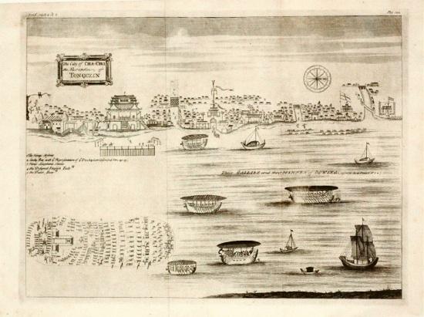
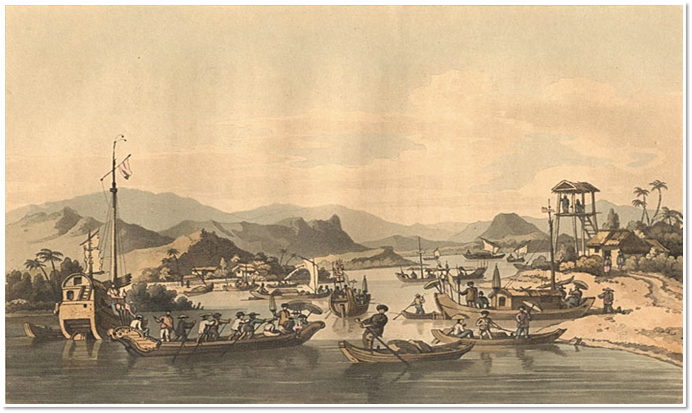
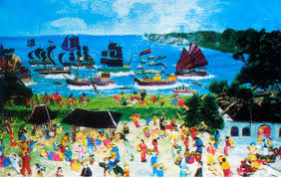
Một góc Thăng Long
Một góc Hội An
Phố Hiến

Slide 19
Mô tả một số thành thị của nước ta ở thế kỉ XVI- XVII
Thăng Long
Phố Hiến
Hội An

Slide 20
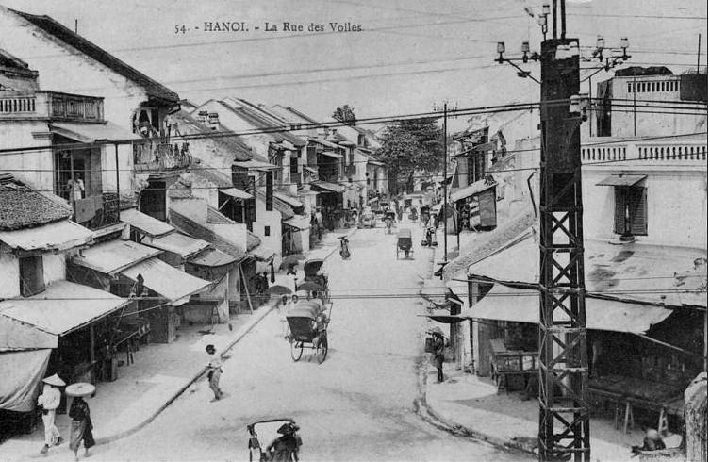
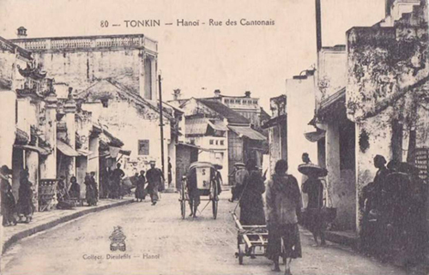
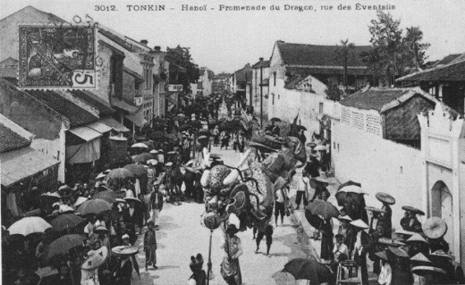
Cảnh Thăng Long xưa
(Hà Nội ngày nay)

Slide 21
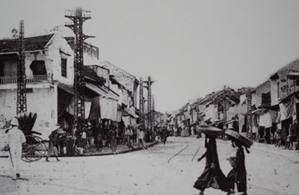
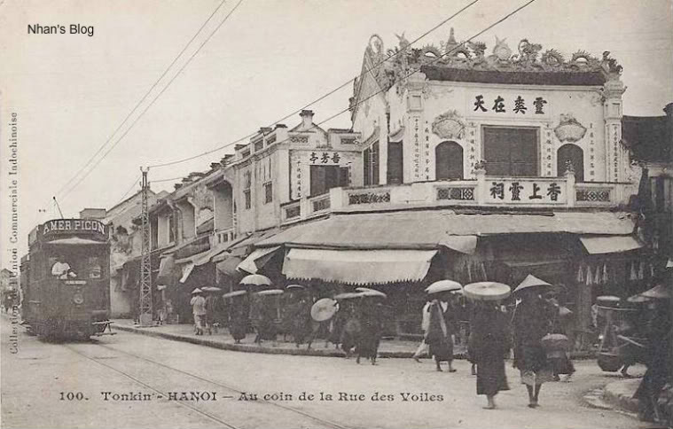
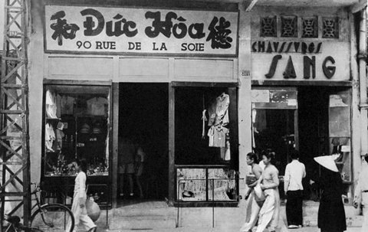
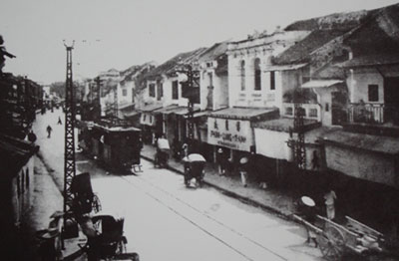
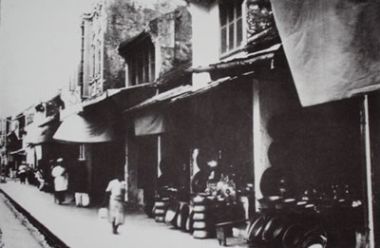
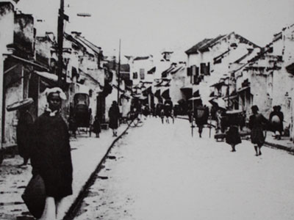
Cảnh Thăng Long xưa
(Hà Nội ngày nay)
Phố Hàng Đồng
Cửa hiệu Đức Hòa- Phố Hàng Đào
Phố Hàng Đường
Phố Hàng Bạc
Phố Hàng Đào
Phố Hàng Đào
Phố Hàng Ngang

Slide 22
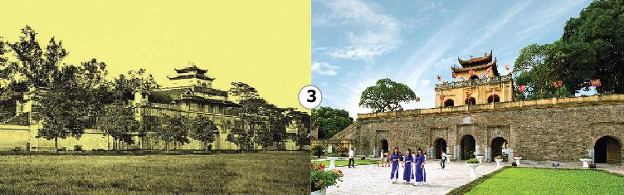
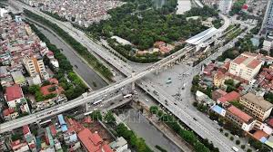
Hoàng Thành Thăng Long xưa và nay.
Hà Nội ngày nay.

Slide 23
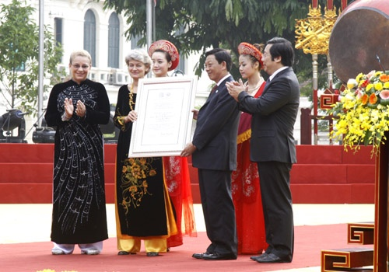
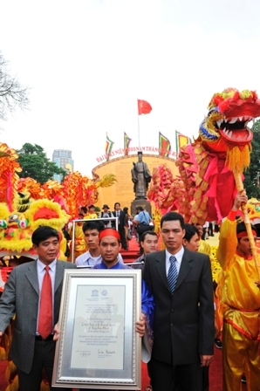
Ngày 1 – 8 - 2010 Hoàng thành Thăng Long
được UNESCO công nhận là di sản văn hoá thế giới

Slide 24
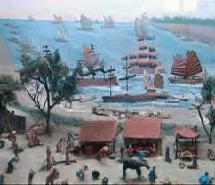
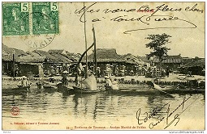
Cảnh Phố Hiến
(Hưng Yên)

Slide 25
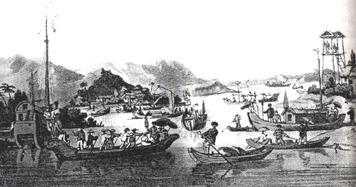
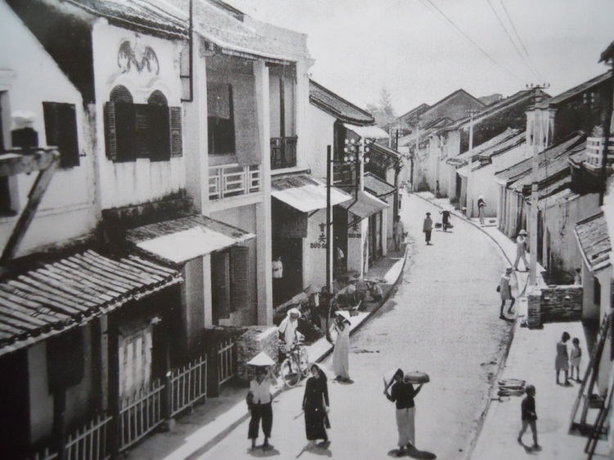
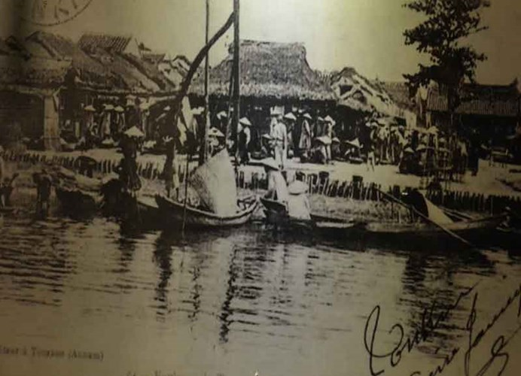
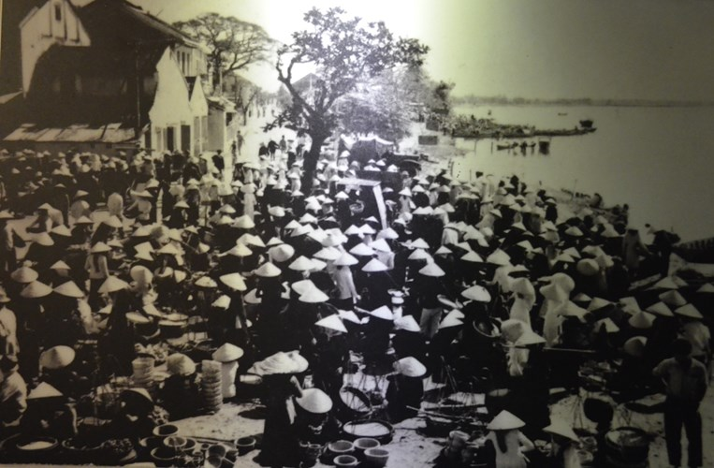
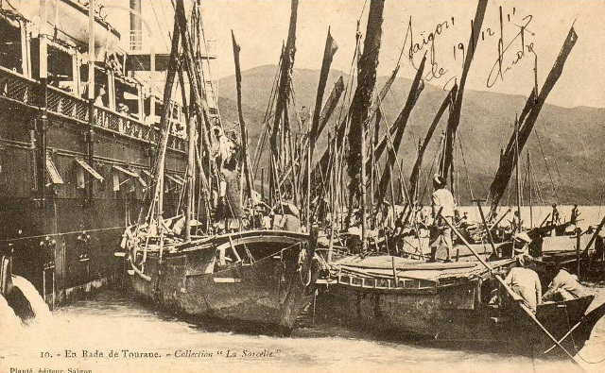
Cảnh Hội An
(Quảng Nam)

Slide 26
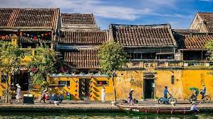
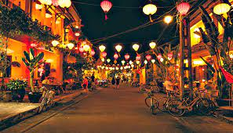
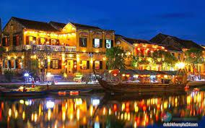
Phố cổ Hội An

Slide 27

Ngày 5 – 12 - 1999
Phố cổ Hội An được UNESCO công nhận là di sản văn hoá thế giới

Slide 28
Em có nhận xét gì về dân số của các
thành thị nước ta thế kỉ XVI- XVII?

Slide 29
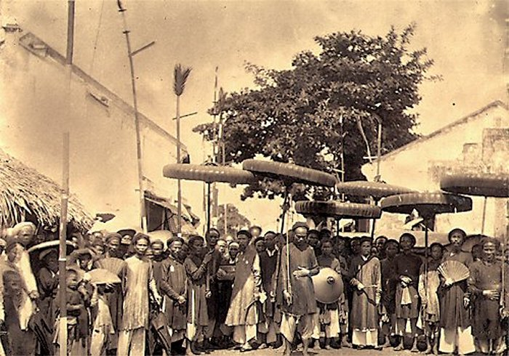
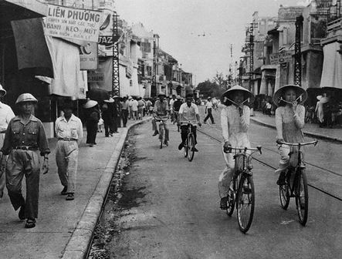
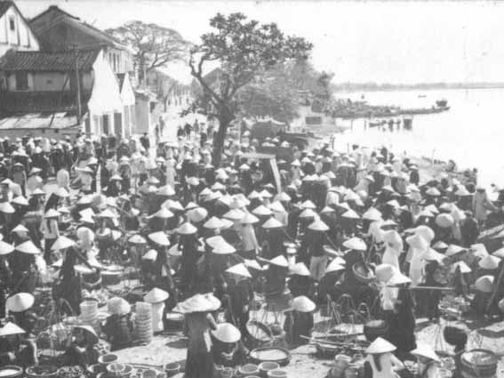
Cảnh dân cư đông đúc ở thế kỉ XVI-XVII

Slide 30
Em có nhận xét gì về quy mô của các thành thị nước ta thế kỉ XVI- XVII?

Slide 31
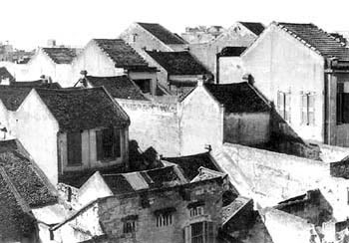
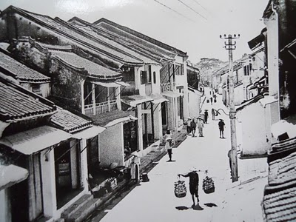
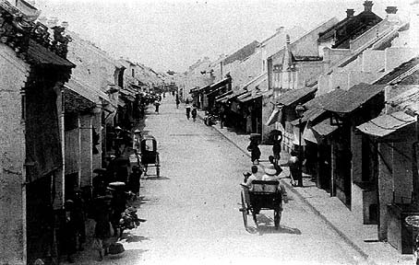
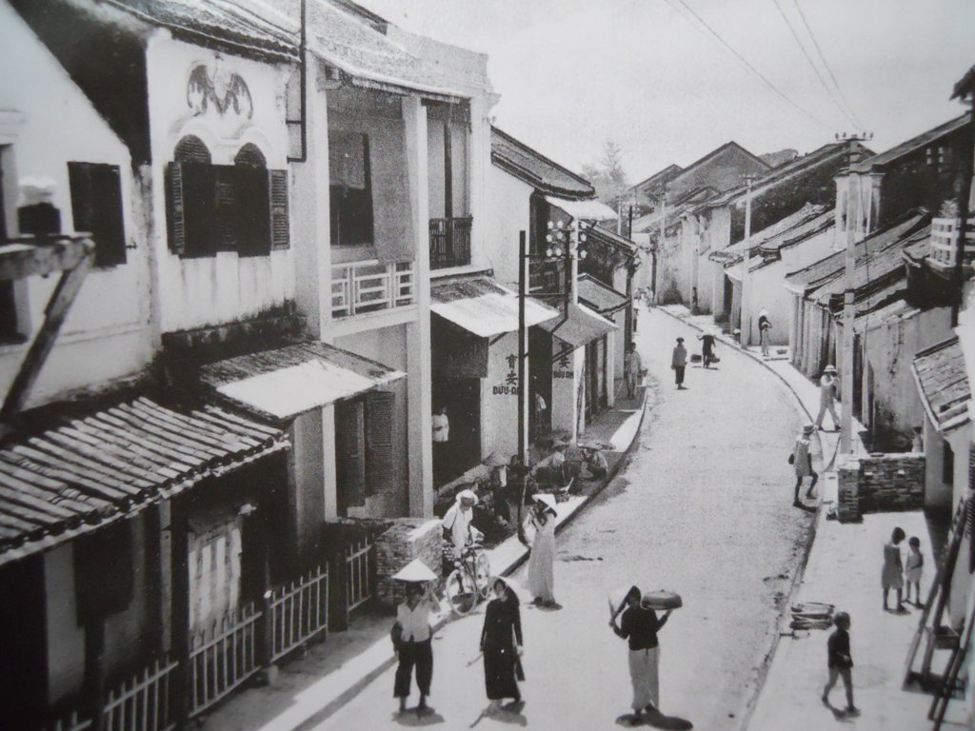
Cảnh nhà cửa đường xá rộng lớn

Slide 32
Em có nhận xét gì về hoạt động buôn bán
của các thành thị nước ta thế kỉ XVI- XVII?

Slide 33
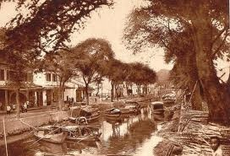
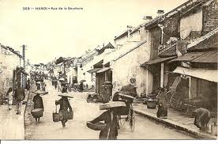
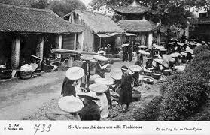
Cảnh buôn bán sôi động ở các thành thị

Slide 34
Theo em, tại sao ở thế kỉ XVI- XVII hoạt động buôn bán của 3 thành thị trên lại sôi động như vậy?

Slide 35
Theo em, cảnh hoạt động buôn bán sôi động ở các thành thị nói lên điều gì về tình hình kinh tế nước ta thời đó?
Qua hoạt động buôn bán nói lên tình hình kinh tế nước ta thời đó rất phát triển đặc biệt là nông nghiệp, tiểu thủ công nghiệp và thương nghiệp, tạo ra nhiều sản phẩm để trao đổi, mua bán.

Slide 36
KẾT LUẬN
Thành thị nước ta lúc đó tập trung đông người, quy mô hoạt động và buôn bán rộng lớn, sầm uất. Sự phát triển của thành thị phản ánh sự phát triển mạnh của nông nghiệp, tiểu thủ công nghiệp.

Slide 37
KẾT LUẬN
- Vào thế kỉ XVI-XVII, một số thành thị ở nước ta trở nên phồn thịnh.
- Thăng Long, Phố Hiến, Hội An là những thành thị nổi tiếng thời đó.

Slide 38
Làm gì để xây dựng quê hương đất nước và giữ gìn các khu di tích cổ mà ông cha để lại?
Em cần bảo vệ và giữ gìn các di sản văn hóa của địa phương, của đất nước, không vứt rác bừa bãi, tham gia các lễ hội truyền thống, phê phán các hành vi làm ảnh hưởng đến các di tích, cổ vât, tham gia tìm hiểu các lễ hội truyền thống...

Slide 39
CỦNG CỐ
Nêu tên thành thị cổ ở nước ta được UNESCO công nhận là di sản văn hóa thế giới :
a. Thăng Long
b. Phố Hiến
c. Hội An

Slide 40
Trong câu “Thứ nhất kinh kì, thứ nhì Phố Hiến”. Kinh kì là :
a. Phố Hiến.
b. Hội An.
c. Thăng Long.

Slide 41
Sự phát triển của các thành thị chứng tỏ sự phát triển về mặt nào của nước ta lúc bấy giờ :
a. Chính trị.
b. Kinh tế
c. Văn hóa.

Slide 42
CHÀO CÁC EM

